Slide 1
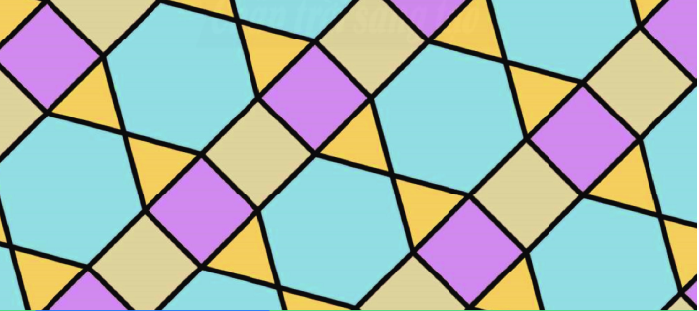
Nền nhà trong hình 1 được lát bằng các viên gạch hình tam giác đều, hình vuông, hình lục giác đều.
Hình 1

Slide 2
CHƯƠNG III: MỘT SỐ HÌNH PHẲNG TRONG THỰC TIỄN
LUYỆN TẬP

Slide 3
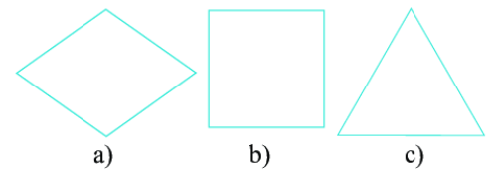
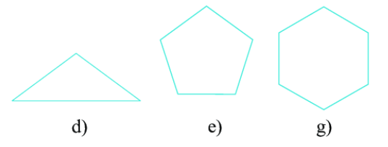
Bài tập 1 : Quan sát các hình dưới đây cho biết hình nào là hình vuông, hình nào là hình tam giác đều, hình nào là hình lục giác đều?
Hình vuông: hình b)
Hình tam giác đều: hình c)
Hình lục giác đều: hình g)

Slide 4
Bài tập 2: Dùng thước, ê ke để vẽ hình vuông cạnh 7cm vào vở. kẻ thêm hai đường chéo rồi dùng compa đo và so sánh độ dài của chúng.
Vẽ hình vuông có cạnh 7 cm.
A
B
Ta vẽ như sau:
- Vẽ đoạn thẳng DC dài 7 cm
- Vẽ hai đường thẳng vuông góc với DC tại D và C trên đường thẳng đó lấy đoạn thẳng DA = 7 cm; CB = 7 cm (xem hình vẽ).
7cm
7cm
D
7cm
C
- Nối hai điểm A với B ta được hình vuông ABCD.
- Kiểm tra bằng compa thấy hai đường chéo hình vuông bằng nhau.

Slide 5


Bài tập 3: Các biển báo giao thông dưới đây có dạng hình gì? Em hãy cho biết ý nghĩa của các biển báo này.
Hình tam giác đều.
Biển báo trước sắp tới phần đường dành cho người đi bộ cắt ngang.
Hình chữ nhật
Biển báo đường cao tốc.
Hình vuông.
Biển báo bắt đầu ưu tiên.

Slide 6
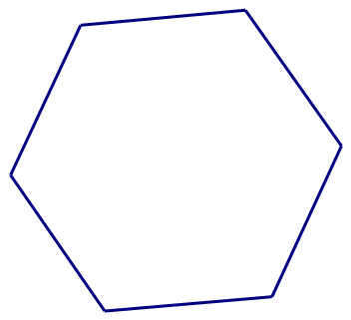
Bài tập 4: Cho lục giác đều MNIJHK với cạnh MN = 6cm và đường chéo NH = 12cm. Tính độ dài các đoạn thẳng HK và IK.
Vì MN, HK đều là cạnh của lục giác đều MNIJHK nên:
MN = HK = 6cm
Vì IK, NH, MJ là các đường chéo của lục giác đều MNIJHK nên:
IK = NH = 12cm
6cm
M
N
K
12cm
I
H
J

Slide 7
Bài tập 5: Quan sát hình 2 a) Hãy kiểm tra xem có mấy hình lục giác đều. Đó là những hình nào? b) Có tất cả bao nhiêu tam giác đều?
a) Dùng thước thẳng kiểm tra các cạnh ta thấy:
+) AB = BC = CD = DE = EF = FA nên ta có ABCDEF là hình lục giác đều
+) MN = NP = PQ = QR = RS = SM nên ta có MNPQRS là hình lục giác đều.
Vậy có 2 hình lục giác đều là ABCDEF và MNPQRS.
C
D
N
M
P
B
E
S
Q
R
A
F
Hình 2

Slide 8
Bài tập 5: Quan sát hình 2 a) Hãy kiểm tra xem có mấy hình lục giác đều. Đó là những hình nào? b) Có tất cả bao nhiêu tam giác đều?
b) Dùng thước thẳng hoặc compa để kiểm tra, ta thấy MN = CN = CM nên tam giác CMN là tam giác đều
Tương tự kiểm tra với các tam giác khác, ta thấy các tam giác đều là: ACE, BDF, ASR, BMS, DNP, EPQ, FQR.
Vậy ta có 8 tam giác đều là tam giác ACE, BDF, ASR, BMS, DNP, EPQ, FQR, CMN.
D
C
N
M
P
B
E
S
Q
R
A
F
Hình 2

Slide 9
DẶN DÒ
Nhận dạng và mô tả được các yếu tố cơ bản hình vuông, tam giác đều, lục giác đều.
Vẽ được hình vuông, tam giác đều, lục giác đều.
Xem trước bài Hình chữ nhật – Hình thoi – Hình bình hành – Hình thang cân.
Làm các bài tập 1, 6 SBT trang 67.

Slide 10
HƯỚNG DẪN VỀ NHÀ
Bài 1/67 SBT: Cho hình vuông ABCD có AB = 7cm. Tính độ dài các đoạn thẳng BC, DC, AD.
HD:
Dựa vào đặc điểm về cạnh của hình vuông.

Slide 11
HƯỚNG DẪN VỀ NHÀ
Bài 6/67 SBT: Hãy vẽ một hình vuông có cạnh là 4cm rồi vẽ tiếp ra bên ngoài bốn tam giác đều có cạnh là cạnh hình vuông lên một tờ giấy. Dùng kéo cắt hình vừa vẽ rồi xếp theo các cạnh của hình vuông để có một bao thư.
D
C
4cm
HD:
Vẽ hình vuông cạnh 4 cm
Dùng thước vẽ đoạn thẳng AB = 4 cm
Dùng eke và thước, vẽ các đường thẳng
vuông góc với AB tại A và B.
Trên đường vuông góc tại A lấy điểm D với
AD = 4 cm.
Trên đường vuông góc tại B lấy điểm C với
BC = 4 cm.
Kẻ đoạn thẳng nối C và D (C, D nằm trên
cùng 1 phía đối với đoạn thẳng AB ta được tứ
giác ABCD là hình vuông có độ dài cạnh 4 cm
4cm
4cm
A
4cm
B

Slide 12
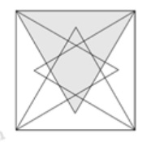
HƯỚNG DẪN VỀ NHÀ
Bài 6/67 SBT
Vẽ 4 tam giác đều và cắt, xếp lại thành bao thư như hình 3,4.
4cm
4cm
4cm
4cm
Hình 3
Hình 4

